Slide 1
2-е занятие. Однородные ОДУ и приводящиеся к ним
В аудитории: Ф. 105, 107, 101, 103, 111, 117, 125, 127.
На дом: Ф. 102, 104, 110, 112, 114, 116, 118, 126, 128.

Slide 2
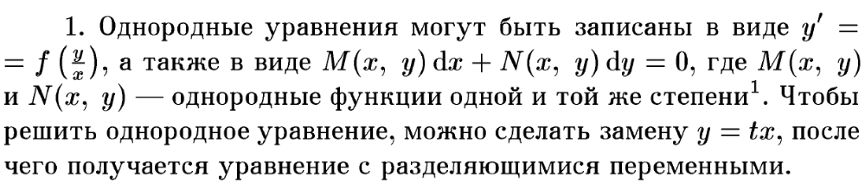
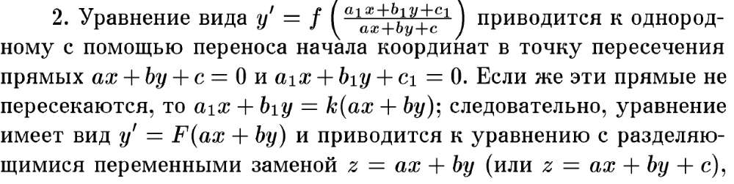
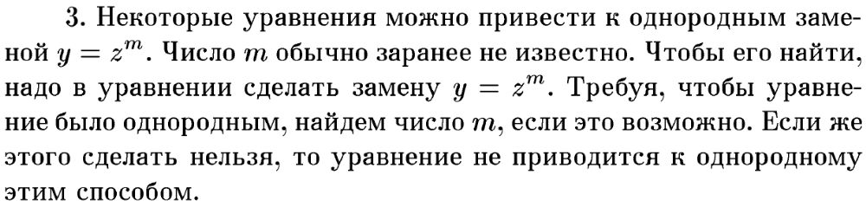

Slide 3
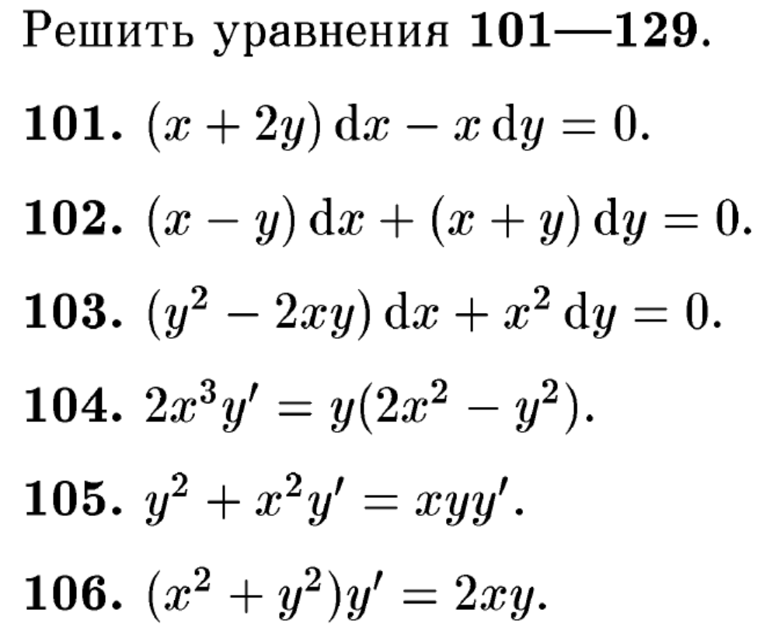
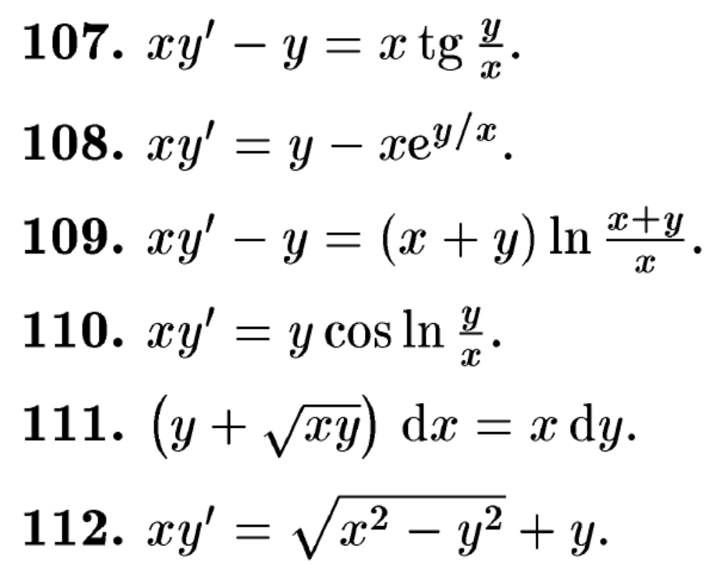

Slide 4
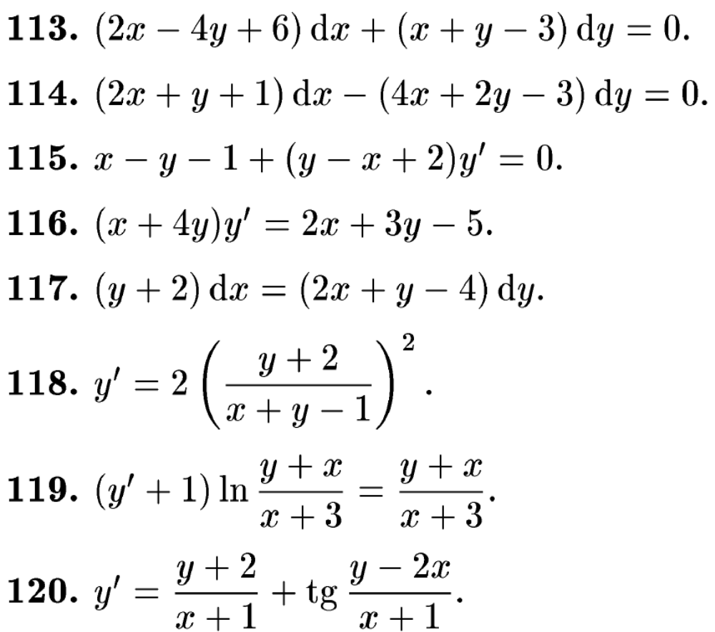

Slide 5
